Slide 1
ПРЕЗЕНТАЦІЯ НА ТЕМУ «ВИНИКНЕННЯ ТА СТАНОВЛЕННЯ РУСІ-УКРАЇНИ»
Підготувала Лариса ЗАМІХОРА

Slide 2
ІСТОРИЧНА ГРА «ЗОРЯНИЙ ЧАС»
НАШІ ОЧІКУВАННЯ
СКРИНЬКА ІСТОРИЧНА –
ДУЖЕ СИМПАТИЧНА!
ВСЕ, ЩО БУДЕМО ВИВЧАТИ,
В СКРИНЬКУ БУДЕМО СКЛАДАТИ.
А ПРИЙДЕ «ЗОРЯНИЙ ЧАС,
ЩОБИ ПЕРЕВІРИТЬ НАС-
СКРИНЬКУ БУДЕМ ВІДКРИВАТИ
І ЗНАННЯ ДЕМОНСТРУВАТИ!

Slide 3
ПРАВИЛА ІСТОРИЧНОЇ ГРИ
ПІД ЧАС ПОДОРОЖІ ДО РУСІ-УКРАЇНИ
БУДЕМО ЯКИМИ?
1. І
2. С
3. Т
4. О
5. Р
6. И
7. Ч
8. Н
9. А

Slide 4
ІСТОРИЧНА ГРА «ЗОРЯНИЙ ЧАС»
ЗУПИНКА
«ХРОНОЛОГІЧНА»

Slide 5
ІСТОРИЧНА ГРА «ЗОРЯНИЙ ЧАС»
ЗУПИНКА
«СЛОВНИЧОК-ДОВІДНИЧОК»

Slide 6
ІСТОРИЧНА ГРА «ЗОРЯНИЙ ЧАС»
ЗУПИНКА
«ЗАГАДКОВА»

Slide 7
ІСТОРИЧНА ГРА «ЗОРЯНИЙ ЧАС»
ЗУПИНКА
«УПІЗНАЙ ГЕРОЯ ЗА СЕНКАНОМ»

Slide 8
ІСТОРИЧНА ГРА «ЗОРЯНИЙ ЧАС»
ЗУПИНКА
«РЕПЕТИТОР»

Slide 9
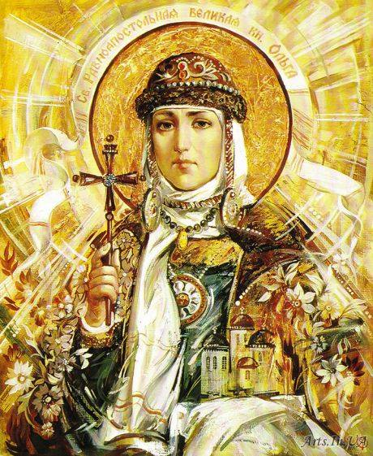
ІСТОРИЧНА ГРА «ЗОРЯНИЙ ЧАС»
ЗУПИНКА
«ІСТОРИЧНА
ГАЛЕРЕЯ»

Slide 10
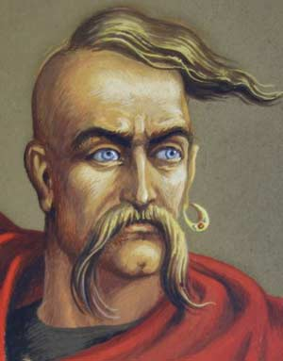
ЗУПИНКА «ПАТРІОТИЧНА»
Чи можна князя Святослава
називати патріотом? Чому?
Добери факти і доведи власну думку.

Slide 11
ЗУПИНКА «ПЕРЕВІР ЗНАННЯ»
ПРОЙДИ ТЕСТУВАННЯ!
Завдання на вибір
Склади власний тест до теми.
Склади запитання до теми для друга.

Slide 12
ПІДСУМКИ ГРИ
Я вважаю…
Я розумію…
Я знаю…
Я думаю…

Slide 13
ДОМАШНЄ ЗАВДАННЯ
ПРИДУМАЙ СОБІ САМ!!!

